Slide 1
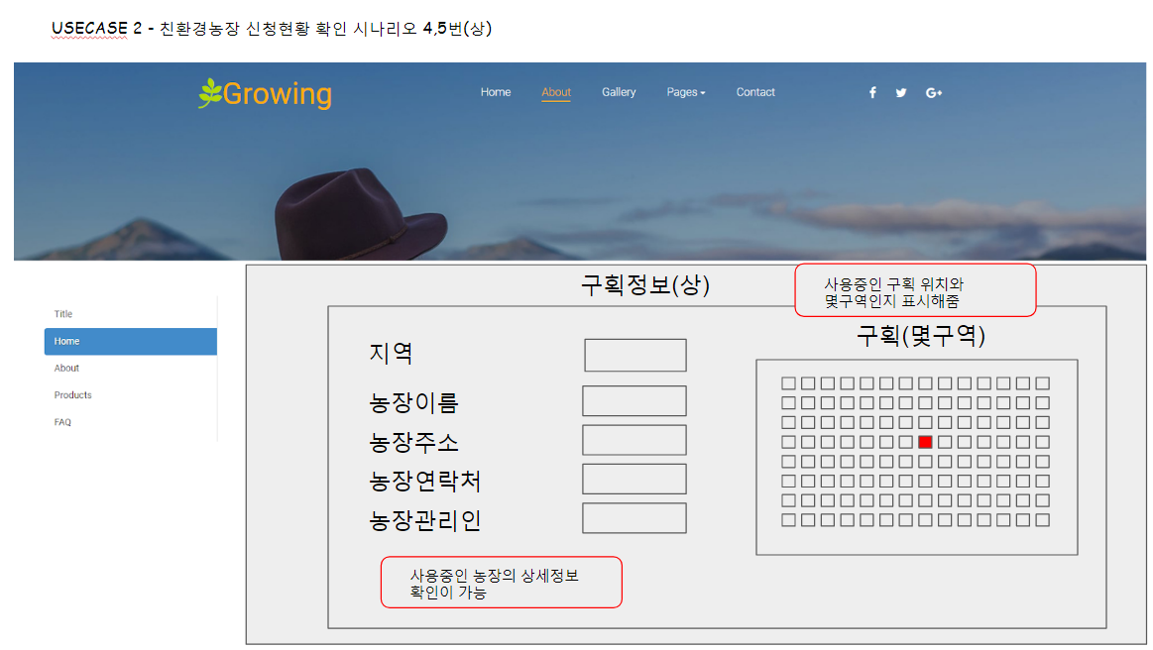
프로그램 명세서(sample)
작성자 |  | 작성일
화면명 |  | 프로그램아이디
주소명(컨트롤러) |  | jsp명
레이아웃 |  |  | 프로그램설명

